Slide 1
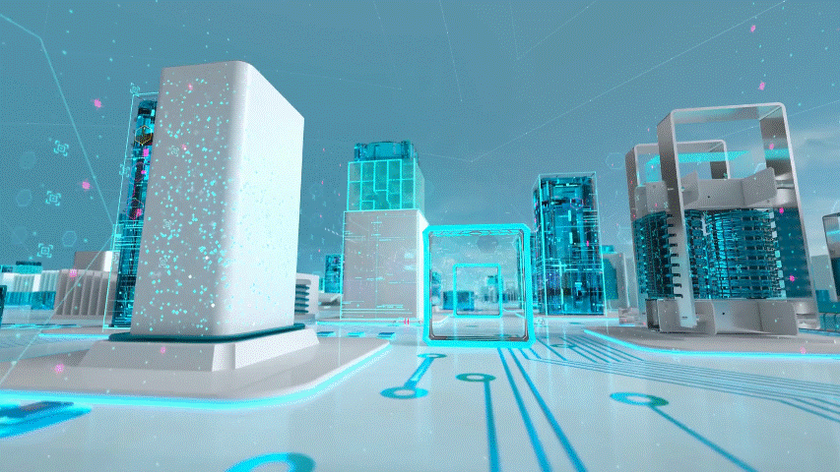
ESTRUCTURA DE DATOS
HITO 2
POR:MARCO ANTONIO CALLE VAQUIATA

Slide 2


índice
01
MANEJO DE CONCEPTOS
02
PARTE PRACTICA
03
CONCLUSIONES

Slide 3


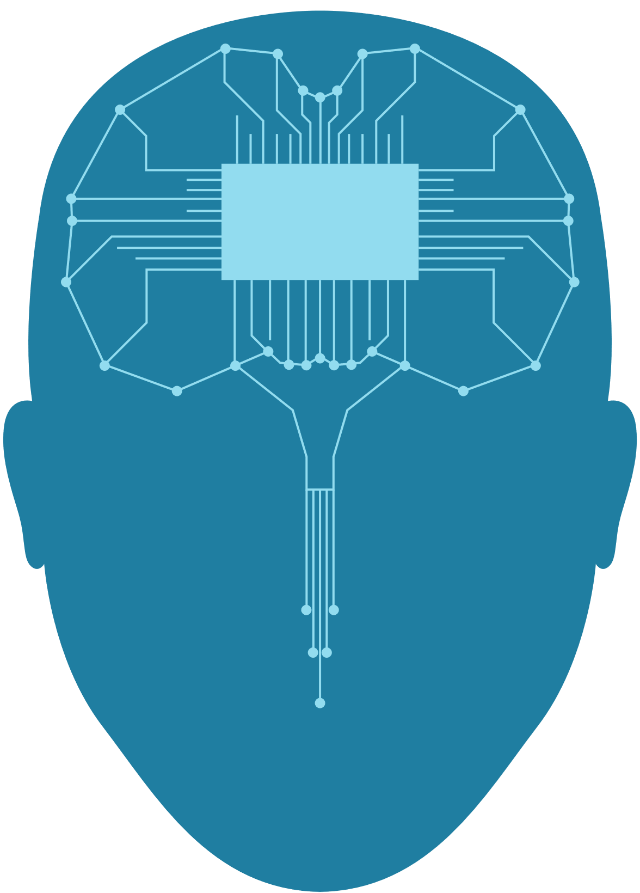


INTRODUCCION
Crear un sistema para gestionar todos los departamentos y provincias que tiene un país (Ejemplo Bolivia). Un país tiene departamentos y un departamento tiene provincias.
Objetivos
Manejo de Clases en JAVA
Manejo del paradigma POO.
Manejo de estructuras ARRAY
Esta tarea se divide en dos partes:
● La primera parte corresponde a la parte TEÓRICA necesaria, en donde se encuentra un conglomerado de preguntas relacionadas a ESTRUCTURA DE DATOS.
● La segunda parte corresponde a la parte PRÁCTICA necesaria en donde deberá realizar y crear CLASES que muestran POO.

Slide 4



Manejo de conceptos
1. ¿A que se refiere cuando se habla de POO?
La Programación Orientada a Objetos (POO) es un paradigma de programación, es decir, un modelo o un estilo de programación que nos da unas guías sobre cómo trabajar con él. Se basa en el concepto de clases y objetos
2. ¿Cuáles son los 4 componentes que componen POO?
Abstracción, Encapsulamiento, Modularidad, Jerarquía.
3. ¿Cuáles son los pilares de POO?.
Pilar 1: Encapsulación. El concepto de encapsulación es el más evidente de todos. ...
Pilar 2: Abstracción. Este concepto está muy relacionado con el anterior. ...
Pilar 3: Herencia. ...
Pilar 4: Polimorfismo.
4. ¿Qué es Encapsulamiento y muestre un ejemplo?
El elemento más común de encapsulamiento son las clases, donde encapsulamos y englobamos tanto métodos como propiedades. Otro ejemplo muy común de encapsulamiento son los getters y setters de las propiedades dentro de una clase. Por defecto nos dan el valor “normal” pero podemos modificarlos para que cambie.

Slide 5
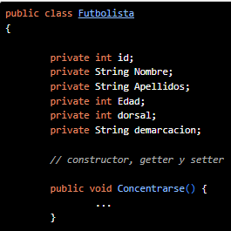
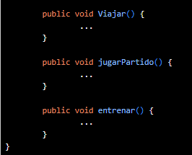
5. ¿Qué es Abstracción y muestre un ejemplo?
Se trata de una actividad intelectual que se produce en todas las etapas del desarrollo cognitivo y que es fundamental para el aprendizaje. También es un concepto presente en áreas específicas como el arte, las ciencias naturales, la filosofía, entre otras.
Elaboración de definiciones. Las personas retienen los aspectos fundamentales del elemento que describen al elaborar este tipo de enunciados explicativos y breves. Para elaborarlos es necesario descartar las cuestiones menos relevantes que no reflejan la esencia del concepto.
6. ¿Que es Herencia y muestre un ejemplo?
Al principio cuesta un poco entender estos conceptos característicos del paradigma de la POO porque solemos venir de otro paradigma de programación como el paradigma de la programación estructurada , pero se ha de decir que la complejidad está en entender este nuevo paradigma y no en otra cosa.

Slide 6
7. ¿Qué es Polimorfismo y muestre un ejemplo?
Un ejemplo clásico de polimorfismo es el siguiente. Podemos crear dos clases distintas: Gato y Perro, que heredan de la superclase Animal. La clase Animal tiene el método abstracto makesound() que se implementa de forma distinta en cada una de las subclases (gatos y perros suenan de forma distinta)
8. ¿Que es un ARRAY?
Un array (unidimensional, también denominado vector) es una variable estructurada formada de un número "n" de variables simples del mismo tipo que son denominadas los componentes o elementos del array. El número de componentes "n" es, entonces, la dimensión del array
9. ¿Qué son los paquetes en JAVA?
Un Paquete en Java es un contenedor de clases que permite agrupar las distintas partes de un programa y que por lo general tiene una funcionalidad y elementos comunes, definiendo la ubicación de dichas clases en un directorio de estructura jerárquica
10.¿Cómo se define una clase main en JAVA y muestra un ejemplo?
En Java, el método main () es el método de entrada de una aplicación Java, es decir, cuando el programa está en ejecución, el primer método a ejecutar es el método main (), este método es muy diferente a otros métodos. Por ejemplo, el nombre del método debe ser main, el método debe ser de tipo public static void, el método debe recibir una matriz de cadenas de parámetros, etc.

Slide 7

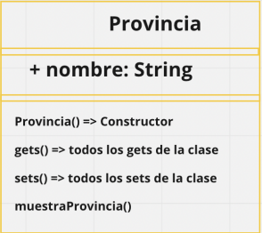
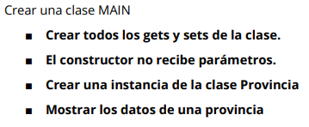
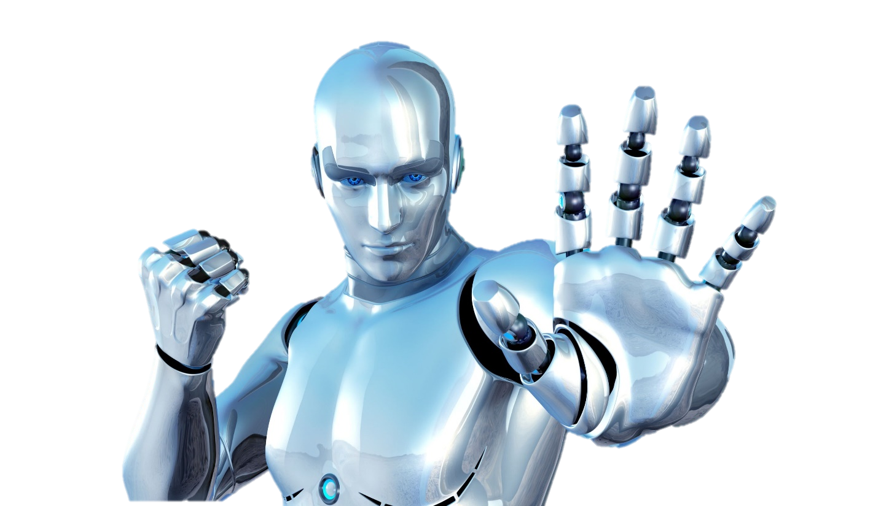
Parte practica
11. Generar la clase Provincia.

Slide 8

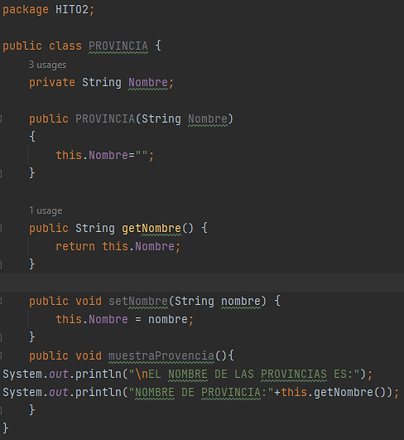
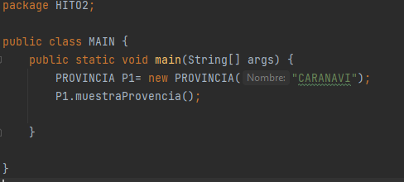

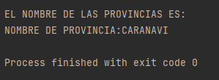
RESULTADO

Slide 9
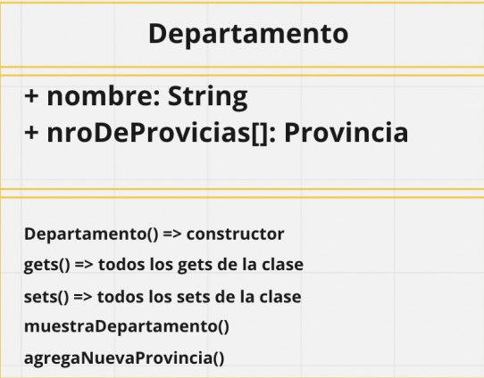
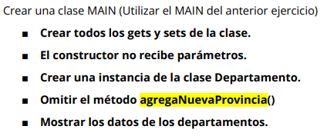
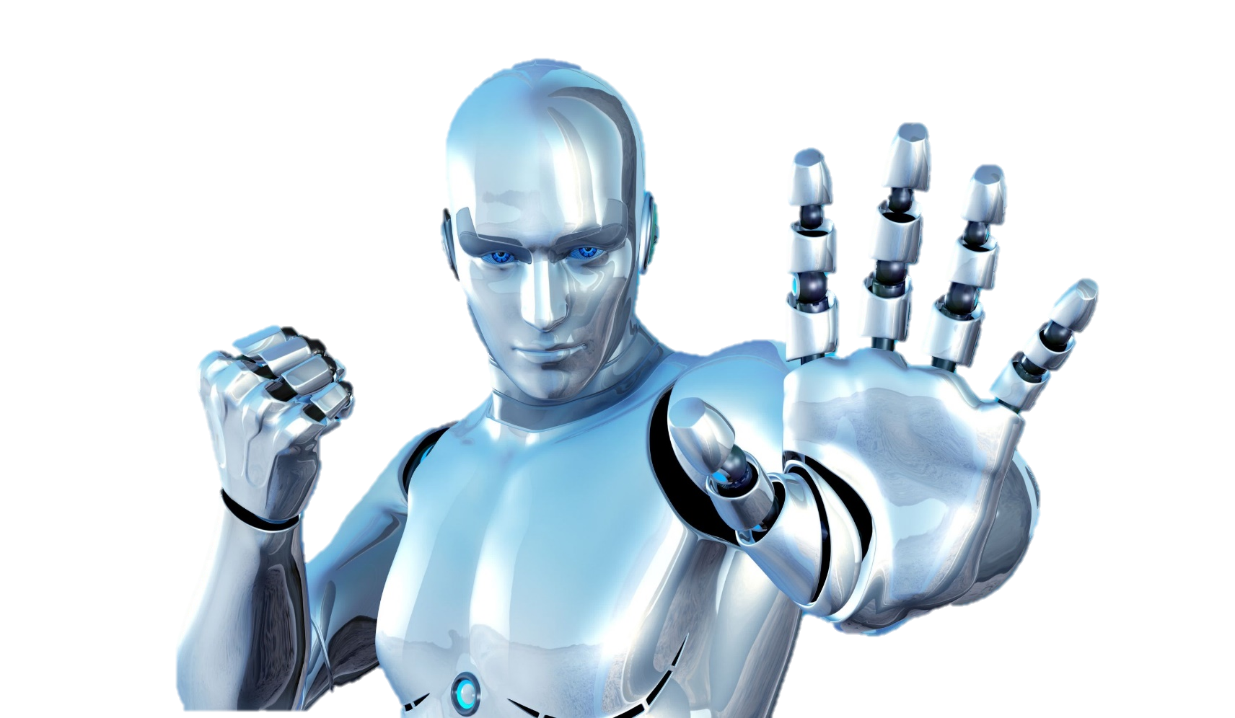
12.Generar la clase Departamento.

Slide 10
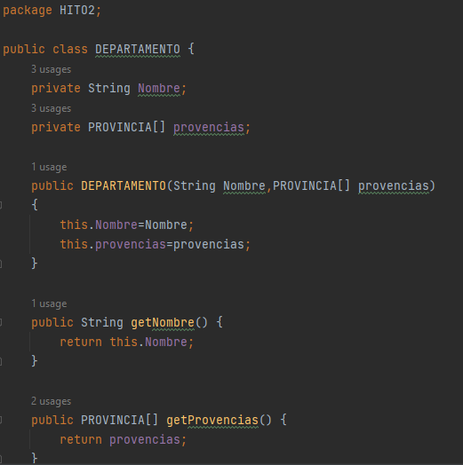
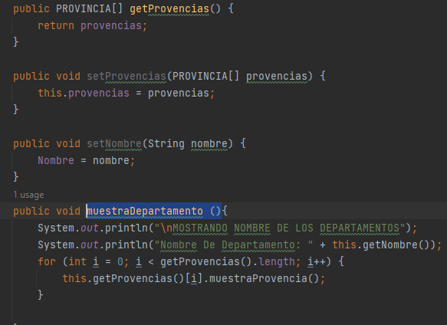
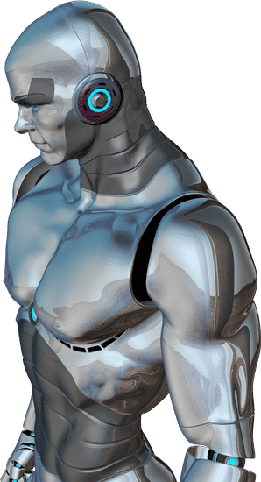
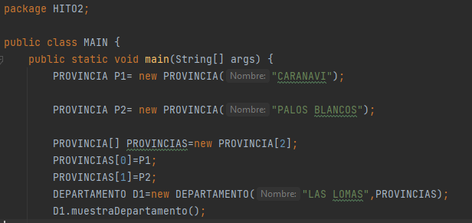
RESULTADO

Slide 11
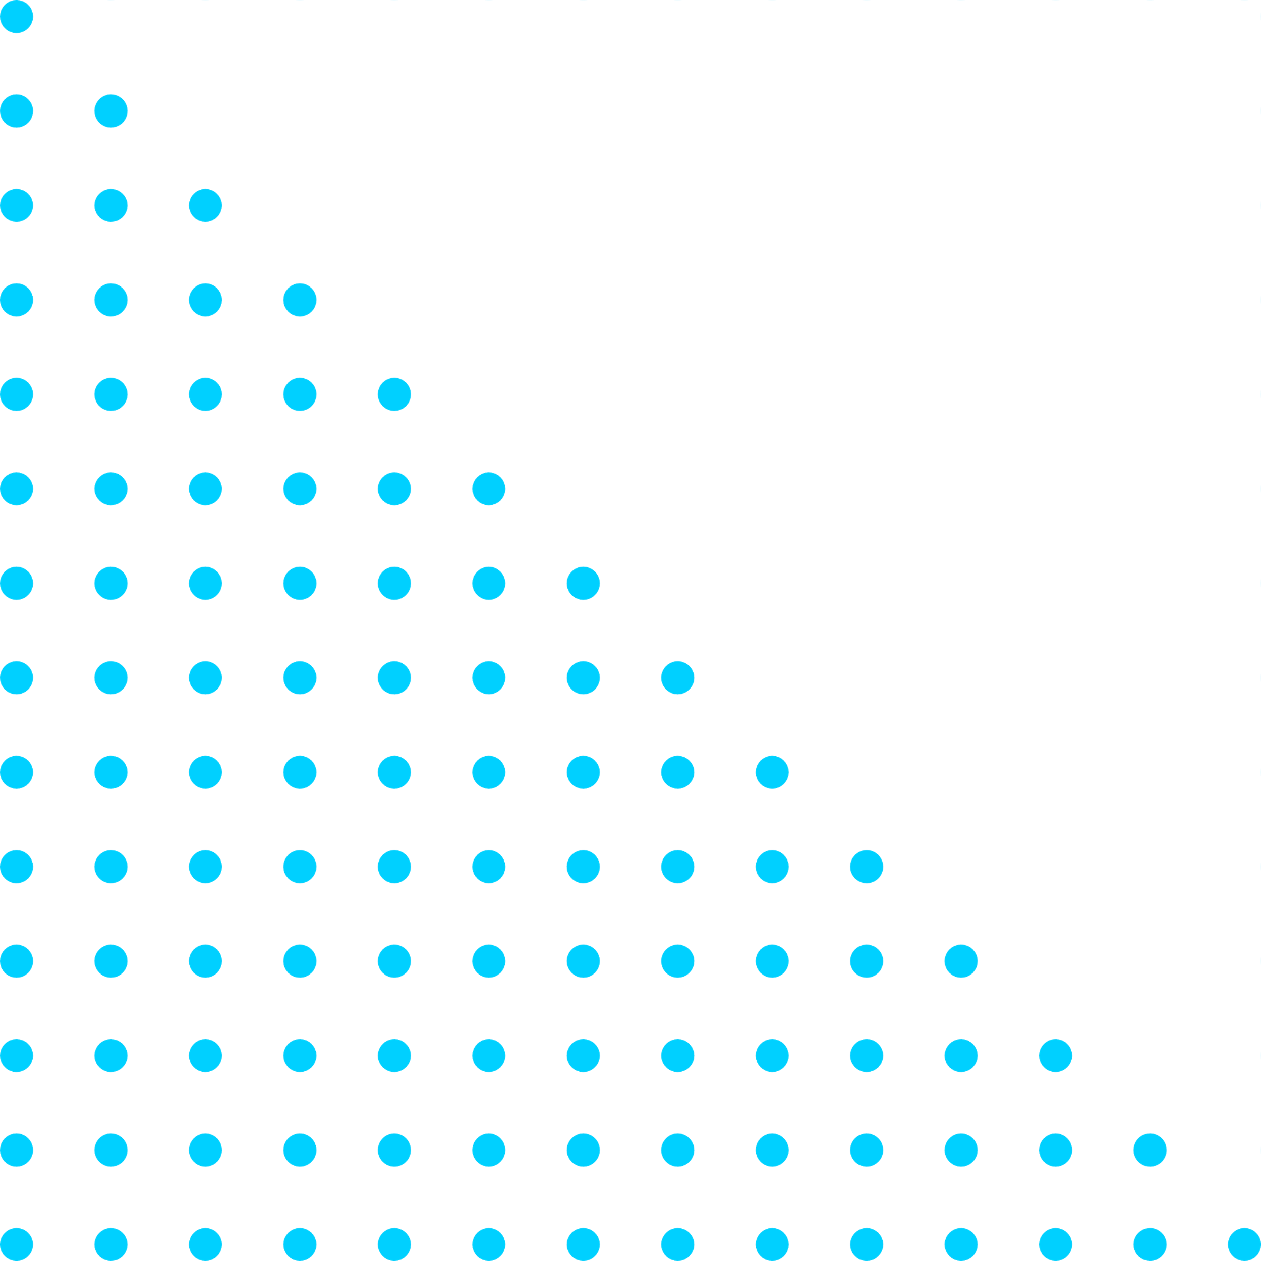
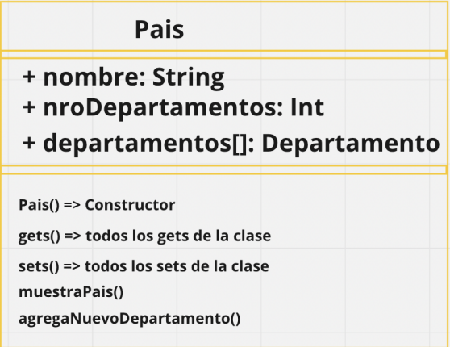
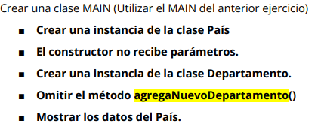


13.Generar la clase País
Tanta
tarea...

Slide 12
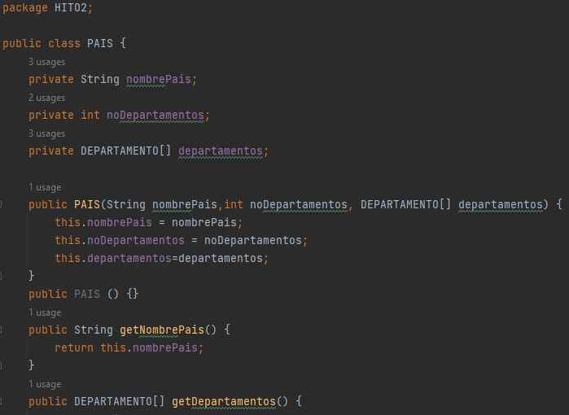
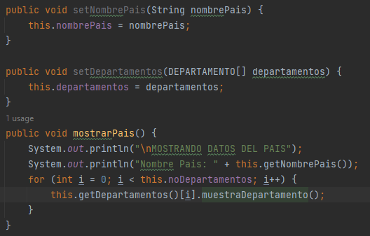
RESULTADO

Slide 13
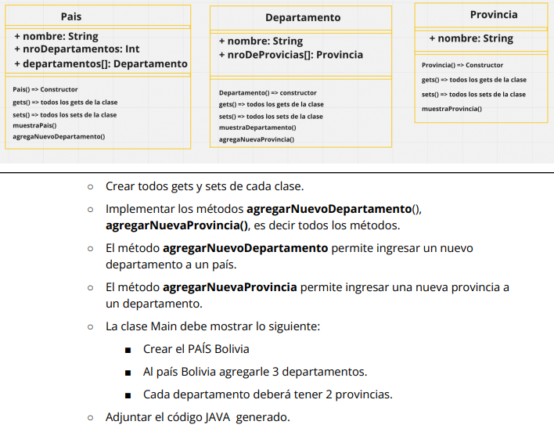
14.Crear el diseño completo de las clases.
Tanta
tarea...

Slide 14
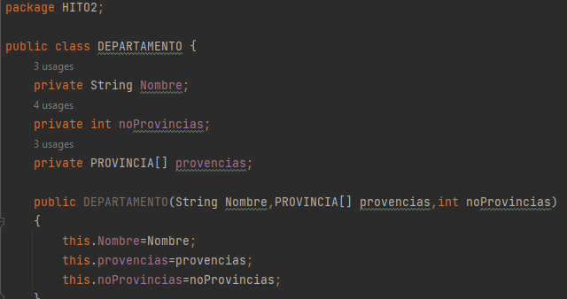
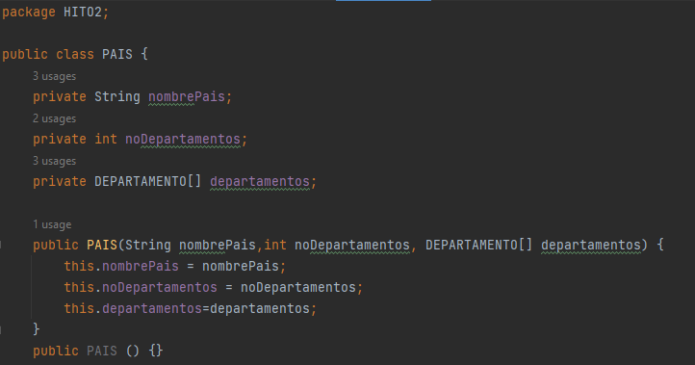
RESULTADO

Slide 15
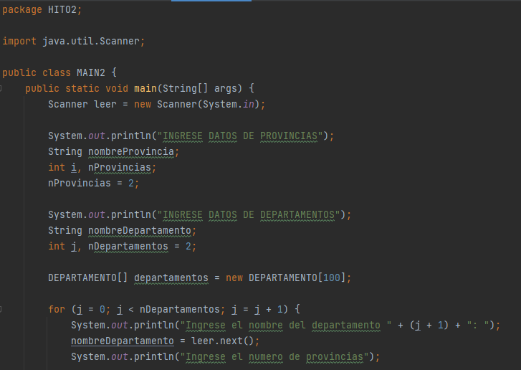
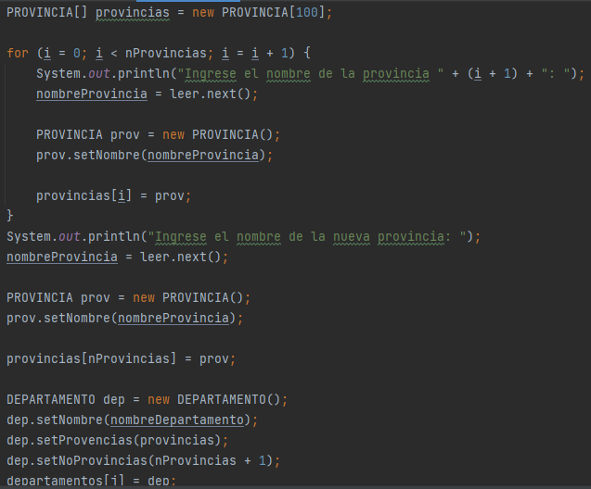
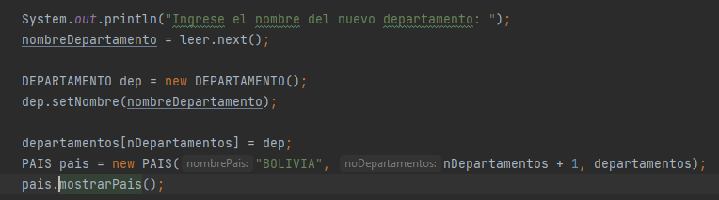
RESULTADO

Slide 16
CONCLUSION
En este tema nuestros objetivos fueron:
1. Manejo de Clases en JAVA,
2. Manejo del paradigma POO.
3. Manejo de estructuras ARRAY.
Se concluyo que alcanzamos exitosamente con los objetivos
Pudiendo alcanzar nuevos temas y aprendes mas cada día.

Slide 17
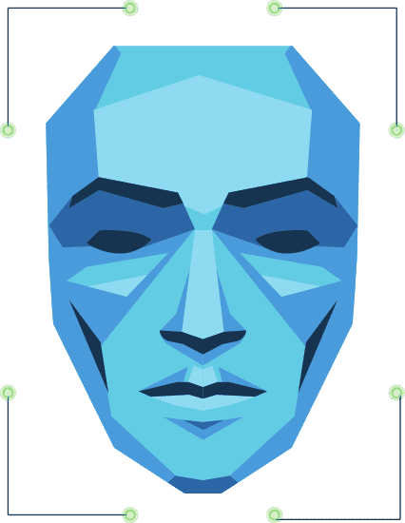
Gracias

